Slide 1
EnterJS Darmstadt | Juni 2018 | @nilshartmann
NILS HARTMANN
Apollo Client 2.0
GraphQL
als State Management-Werkzeug für React?
Slides: https://bit.ly/nordic-coding-graphql

Slide 2
@nilshartmann
NILS HARTMANN
Programmierer aus Hamburg
Bock auf React Entwicklung in HH?
http://bit.ly/eos-react-developer
Java, TypeScript, React
Trainings, Workshops
nils@nilshartmann.net

Slide 3
"GraphQL is a query language for APIs and a runtime for fulfilling those queries with your existing data"
- https://graphql.org
GraphQL

Slide 4
"A community building flexible open source tools for GraphQL."
- https://github.com/apollographql
Apollo

Slide 5

Source (TypeScript): https://bit.ly/fullstack-graphql-example
Beispiel

Slide 6

http://localhost:9000
Demo: GraphiQL

Slide 7

Beispiel: Intellij IDEA
Streichkandidat
Demo: IDE Support

Slide 8
query Language
Strukturierte Sprache, um Daten von der API abzufragen
Abgefragt werden Felder von (verschachtelten) Objekten
Felder können Argumente haben
Credits: https://dev-blog.apollodata.com/the-anatomy-of-a-graphql-query-6dffa9e9e747

Slide 9
query Language: Operations
Operations: beschreibt, was getan werden soll
query, mutation, subscription
Credits: https://dev-blog.apollodata.com/the-anatomy-of-a-graphql-query-6dffa9e9e747

Slide 10
query Language: Mutations
Beispiel: Mutation
Mutation wird zum Verändern von Daten verwendet

Slide 11
mit Apollo und React
React Apollo

Slide 12
Apollo Für React
React Apollo: https://www.apollographql.com/docs/react/
React-Komponenten zum Zugriff auf GraphQL APIs
funktioniert mit allen GraphQL Backends
Sehr modular aufgebaut, viele npm-Module
apollo-boost hilft bei Konfiguration für viele Standard Use-Cases
bringt alle notwendigen Dependencies mit
https://github.com/apollographql/apollo-client/tree/master/packages/apollo-boost

Slide 13
Schritt 1: Erzeugen des Clients und Providers
Client ist zentrale Schnittstelle
Netzwerkverbindung zum Server, Caching, Authentifzierung...
Bootstrap der React-Anwendung
import ApolloClient from "apollo-boost";
const client = new ApolloClient
({ uri: "http://localhost:9000/graphql" });
Client erzeugen

Slide 14
Schritt 1: Erzeugen des Clients und Providers
Provider stellt Client in React Komponenten zur Verfügung
Nutzt React Context API
Bootstrap der React-Anwendung
import ApolloClient from "apollo-boost";
import { ApolloProvider } from "react-apollo";
const client = new ApolloClient
({ uri: "http://localhost:9000/graphql" });
ReactDOM.render(
<ApolloProvider client={client}>
<BeerRatingApp />
</ApolloProvider>,
document.getElementById(...)
);
Client erzeugen
Apollo Provider um
Anwendung legen

Slide 15
in React Apollo
Queries

Slide 16
Queries
Queries
Werden mittels gql-Funktion angegeben und geparst
import { gql } from "react-apollo";
const BEER_PAGE_QUERY = gql`
query BeerPageQuery($beerId: ID!) {
beer(beerId: $beerId) {
id
name
price
ratings { . . . }
}
}
`;
Query parsen

Slide 17
Queries
Query ausführen innerhalb einer React-Komponente
import { gql, Query } from "react-apollo";
const BEER_PAGE_QUERY = gql`...`;
const BeerPage({beerId}) => (
);
Die React Komponente

Slide 18
Queries
Query-Komponente
Führt Query aus, kümmert sich um Caching, Fehlerbehandlung etc
import { gql, Query } from "react-apollo";
const BEER_PAGE_QUERY = gql`...`;
const BeerPage({beerId}) => (
<Query query={BEER_PAGE_QUERY} variables={{beerId}}>
</Query>
);
Query Komponente

Slide 19
Queries
Query-Komponente
Führt Query aus, kümmert sich um Caching, Fehlerbehandlung etc
Ergebnis (Daten, ...) wird per Render-Prop (Children) übergeben
import { gql, Query } from "react-apollo";
const BEER_PAGE_QUERY = gql`...`;
const BeerPage({beerId}) => (
<Query query={BEER_PAGE_QUERY} variables={{beerId}}>
{({ loading, error, data }) => {
}}
</Query>
);
Callback-Funktion als Children

Slide 20
Queries
Query-Komponente
Führt Query aus, kümmert sich um Caching, Fehlerbehandlung etc
Ergebnis (Daten, ...) wird per Render-Prop (Children) übergeben
import { gql, Query } from "react-apollo";
const BEER_PAGE_QUERY = gql`...`;
const BeerPage({beerId}) => (
<Query query={BEER_PAGE_QUERY} variables={{beerId}}>
{({ loading, error, data }) => {
if (loading) { return <h1>Loading...</h1> }
if (error) { return <h1>Error!</h1> }
return <BeerList beers={data.beers} />
}}
</Query>
);
Ergebnis (samt Fehler) auswerten

Slide 21
Queries
Query-Komponente Weitere Features
Paginierung / fetch more: Daten nachladen
Aktualisierung basierend auf Subscriptions
Client erhält automatisch neue Daten
Cache
Typ-Sicherheit mit TypeScript und Flow

Slide 22
Typ-sichere Verwendung
Beispiel TypeScript: Typ-Sichere Verwendung der Komponente
import { BeerPageQueryResult, BeerPageQueryVars } from "...";
const BeerRatingPage(...) => (
<Query<BeerPageQueryResult, BeerPageQueryVars>
query={BEER_PAGE_QUERY} variables={{bier: beerId}} >
{({ loading, error, data }) => {
// . . .
return <BeerList beers={data.biere} />
}}
</Query>
);
Compile-Fehler!
Compile-Fehler!

Slide 23
Beispiel: Typ-Sichere Queries
apollo-codegen: Generiert Typen für Flow und TypeScript
Schema wird vom Server geladen
Fehler in Queries werden schon beim Generieren erkannt
$ apollo-codegen generate 'src/**/*.tsx' ...
BeerRatingApp.tsx:
Variable "$newBeerId" of type "String"
used in position expecting type "ID".
$ apollo-codegen generate 'src/**/*.tsx' ...
BeerPage.tsx:
Cannot query field "alc" on type "Beer".
Falscher Typ
Unbekanntes Feld

Slide 24
Daten verändern
Mutations

Slide 25
Mutations
Mutations
Mutation wird ebenfalls per gql geparst
import { gql } from "react-apollo";
const ADD_RATING_MUTATION = gql`
mutation AddRatingMutation($input: AddRatingInput!)
{
addRating(ratingInput: $input) {
id
beerId
author
comment
}
}
`;

Slide 26
Mutations
Mutation innerhalb einer React Komponente
import { gql, Mutation } from "react-apollo";
const ADD_RATING_MUTATION = gql`...`;
const RatingFormController(props) => (
);
React Komponente

Slide 27
Mutations
Mutation-Komponente: Führt Mutations aus
Funktionsweise ähnlich wie Query-Komponente
import { gql, Mutation } from "react-apollo";
const ADD_RATING = gql`...`;
const RatingFormController(props) => (
<Mutation mutation={ADD_RATING} variables={...}>
</Mutation>
);
Mutation Komponente

Slide 28
Schritt 3: Mutations
Mutation-Komponente: Führt Mutations aus
Funktionsweise ähnlich wie Query-Komponente
Render-Property erhält Funktion zum Ausführen der Mutation
import { gql, Mutation } from "react-apollo";
const ADD_RATING = gql`...`;
const RatingFormController(props) => (
<Mutation mutation={ADD_RATING} variables={...}>
{addRating => {
}
}
</Mutation>
);

Slide 29
Schritt 3: Mutations
Mutation-Komponente: Führt Mutations aus
Funktionsweise ähnlich wie Query-Komponente
Render-Property erhält Funktion zum Ausführen der Mutation
import { gql, Mutation } from "react-apollo";
const ADD_RATING_MUTATION = gql`...`;
const RatingFormController(props) => (
<Mutation mutation={ADD_RATING_MUTATION }>
{addRating => {
return <RatingForm onSubmit={
(newRating) => addRating({
variables: {newRating}
})
} />
}
}
</Mutation>
);

Slide 30
Schritt 3: Mutations
Mutation-Komponente: Cache aktualisieren
Callback-Funktionen zum aktualisieren des lokalen Caches
Aktualisiert automatisch sämtliche Ansichten
const RatingFormController(props) => (
<Mutation mutation={ADD_RATING_MUTATION }
update={(cache, {data}) => {
// "Altes" Beer aus Cache lesen
const oldBeer = cache.readFragment(...);
// Neues Rating dem Beer hinzufügen
const newBeer = ...;
// Beer im Cache aktualisieren
cache.writeFragment({data: newBeer});
}>
. . .
</Mutation>
);

Slide 31
Local Data mit Apollo

Slide 32
Was bedeutet "Local" Data
Im Gegensatz zu remote,
zentrale Daten,
die, die man in Redux in den Store ballern würde

Slide 33
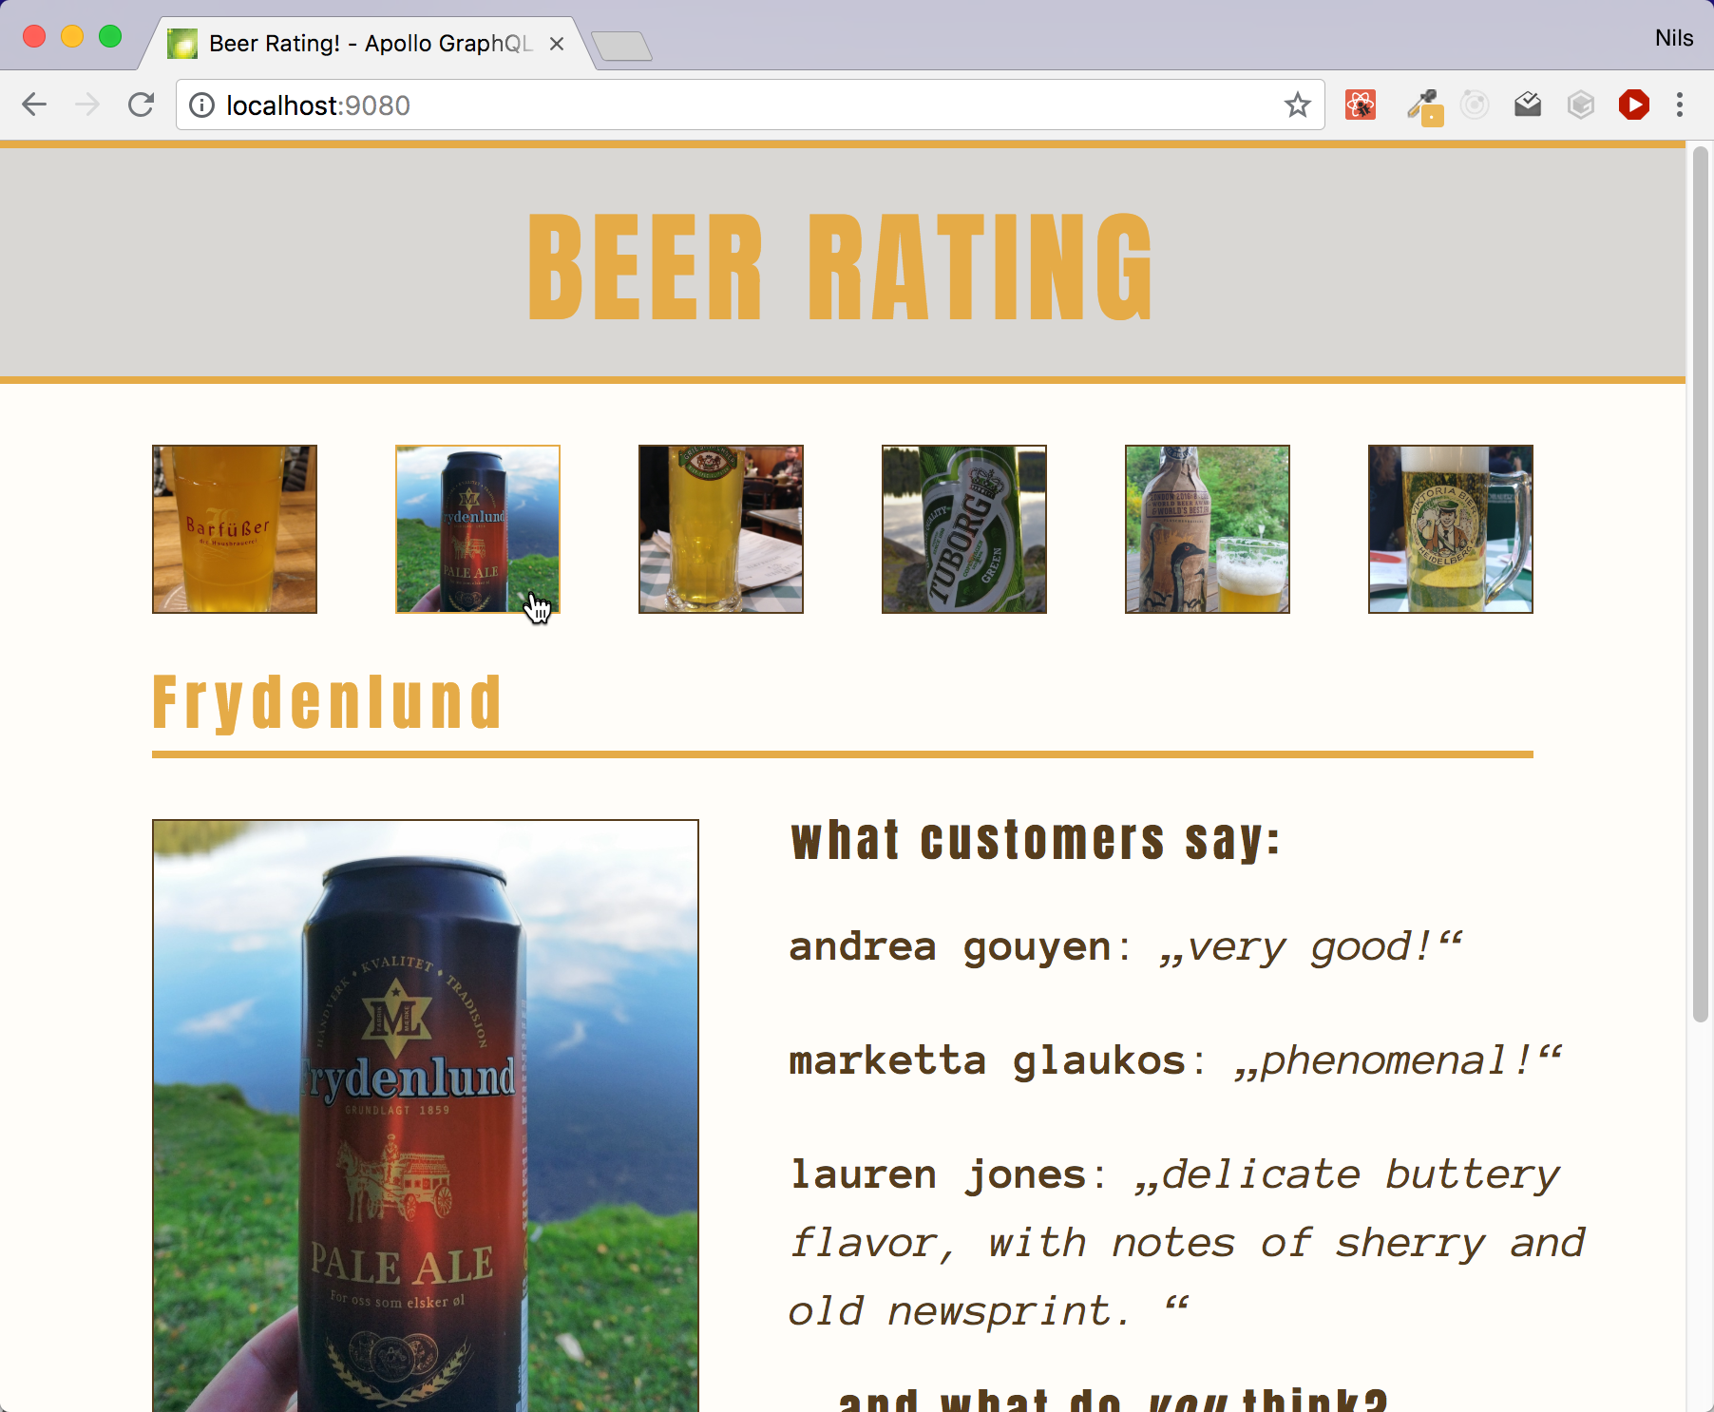
Beispiel: Local Data in der Beer Rating App
currentBeerId

Slide 34
Lokaler State
Lokale Daten lesen – mit GraphQL Queries
Abfragen mit @client directive
liest Daten aus dem lokalen Cache, nicht vom Server
import { gql } from "react-apollo";
const BEER_RATING_APP_QUERY = gql`
query BeerRatingAppQuery {
beers {
id
}
currentBeerId @client
}
`;
<Query query={BEER_RATING_APP_QUERY}>...</Query>
Daten vom Server
Daten aus lokalem Cache
Verwendung wie gewohnt

Slide 35
Lokaler State
Lokale Daten verändern – mit GraphQL Mutations
ebenfalls @client Directive
const SET_CURRENT_BEER_ID_MUTATION = gql`
mutation SetCurrentBeerIdMutation($newBeerId: ID!) {
setCurrentBeerId(beerId: $newBeerId) @client
}
`;

Slide 36
Lokaler State
Lokale Daten verändern – mit GraphQL Mutations
ebenfalls @client Directive
const SET_CURRENT_BEER_ID_MUTATION = gql`
mutation SetCurrentBeerIdMutation($newBeerId: ID!) {
setCurrentBeerId(beerId: $newBeerId) @client
}
`;
Verwendung wie gewohnt
<Mutation mutation={SET_CURRENT_BEER_ID_MUTATION}>
{setCurrentBeerId => (
<div onClick={() => setCurrentBeerId({
({variables: { newBeerId: beer.id }})
}>...</div>
)}
</Mutation>

Slide 37
Lokaler State
Schema definieren
optional, zurzeit nur für apollo-codegen und GraphiQL
const typeDefs = `
type Query {
currentBeerId: ID!
}
type Mutation {
setCurrentBeerId(beerId: ID!): ID!
}
`

Slide 38
Lokaler State
Default-Werte Vorbelegung für den Cache
optional, je nach Fachlichkeit
const typeDefs = `
type Query {
currentBeerId: ID!
}
type Mutation {
setCurrentBeerId(beerId: ID!): ID!
}
`
const defaults = {
currentBeerId: "B1"
}

Slide 39
Lokaler State
Resolver Funktionen Liefern einen Wert für ein Feld
Für Queries (optional) und Mutations
Funktion bekommt Argumente aus Query und Cache übergeben
const resolvers = {
Query: {
// in unserem Fall nicht notwendig
},
Mutation: {
setCurrentBeerId: (_, { beerId }, { cache }) => {
cache.writeData({ data: { currentBeerId: beerId } });
return beerId;
}
}
}

Slide 40
Lokaler State
Lokalen State beim ApolloClient bekannt geben
const typedefs = ...;
const defaults = ...;
const resolver = ...;
const client = new ApolloClient({
uri: "http://localhost:9000/graphql",
clientState: {
typeDefs,
defaults,
resolver
}
});

Slide 41
Lokaler State
Komplexe Daten
...da wird's komplex!
Mutation: {
setDraftRatingForBeer:
(_, { beerId, author, comment }, { cache }) => (
// bestehende Daten auslesen
const query = gql`
query GetDraftRatings {
draftRatings @client {
id
author
comment
}
}
`;
const previous = cache.readQuery({ query }) as { draftRatings: DraftRating[] };
console.log("previous", previous);
let found = false;
const newDraftRating = {
__typename: "DraftRating",
id: beerId,
author,
comment
};
const newDraftRatings = previous.draftRatings.map(prevDraft => {
if (prevDraft.id === beerId) {
found = true;
return newDraftRating;
}
return prevDraft;
});
if (!found) {
newDraftRatings.push(newDraftRating);
}
const data = {
draftRatings: newDraftRatings
};
cache.writeData({ data });
return newDraftRating;
}
}

Slide 42
Local State in der Beer Rating App
Guter Client, aber...
Query, Mutation und Subscription-Komponenten funktionieren sehr gut
TypeScript-Support weitgehend sehr gut
Type-Generator hat Schwächen
durch extreme Modularisierung schwer überschaubar
wo Fehler? wo Doku?
Doku teilweise inkonsistent
TypeScript: nicht alles ist getypt
Update-Funktionen zB nicht
Apollo Dev Client hat Probleme
Ansichten teilweise nicht aktuell
Kein time-traveling
Arbeit mit Cache umständlich
Bei Redux mit Reducern einfacher

Slide 43
Fazit und Bewertung

Slide 44
Local State in der Beer Rating App
Guter Client, aber...
Query, Mutation und Subscription-Komponenten funktionieren sehr gut
TypeScript-Support weitgehend sehr gut
Type-Generator hat Schwächen
durch extreme Modularisierung schwer überschaubar
wo Fehler? wo Doku?
Doku teilweise inkonsistent
TypeScript: nicht alles ist getypt
Update-Funktionen zB nicht
Apollo Dev Client hat Probleme
Ansichten teilweise nicht aktuell
Kein time-traveling
Arbeit mit Cache umständlich
Bei Redux mit Reducern einfacher

Slide 45
Local State in der Beer Rating App
Fazit
Für eigene Anwendungen sind die gewöhnlichen Features gut nutzbar
Query, Mutation, Subscription
Auch lokaler State eingeschränkt möglich
Hier fehlt noch Doku und mE einfacherere API
Persönlich finde ich es nicht sinnvoll, per GQL auf den GQL Cache zuzugreifen
Nachwievor gilt: lokaler React-State ist erlaubt
Verwendung wäre im Beispiel womöglich sogar besser
Pendant zu selectors/reselect in Redux fehlt
Keine Möglichkeit, gelesenes Schema zu transformieren
Selectors sind vielleicht GraphQL aber GraphQL nicht so mächtig wie JS

Slide 46
HTTPS://NILSHARTMANN.NET | @nilshartmann
🍻
Vielen Dank!
Beispiel-Code: https://bit.ly/fullstack-graphql-example
Slides: https://bit.ly/nordic-coding-graphql

